Slide 1


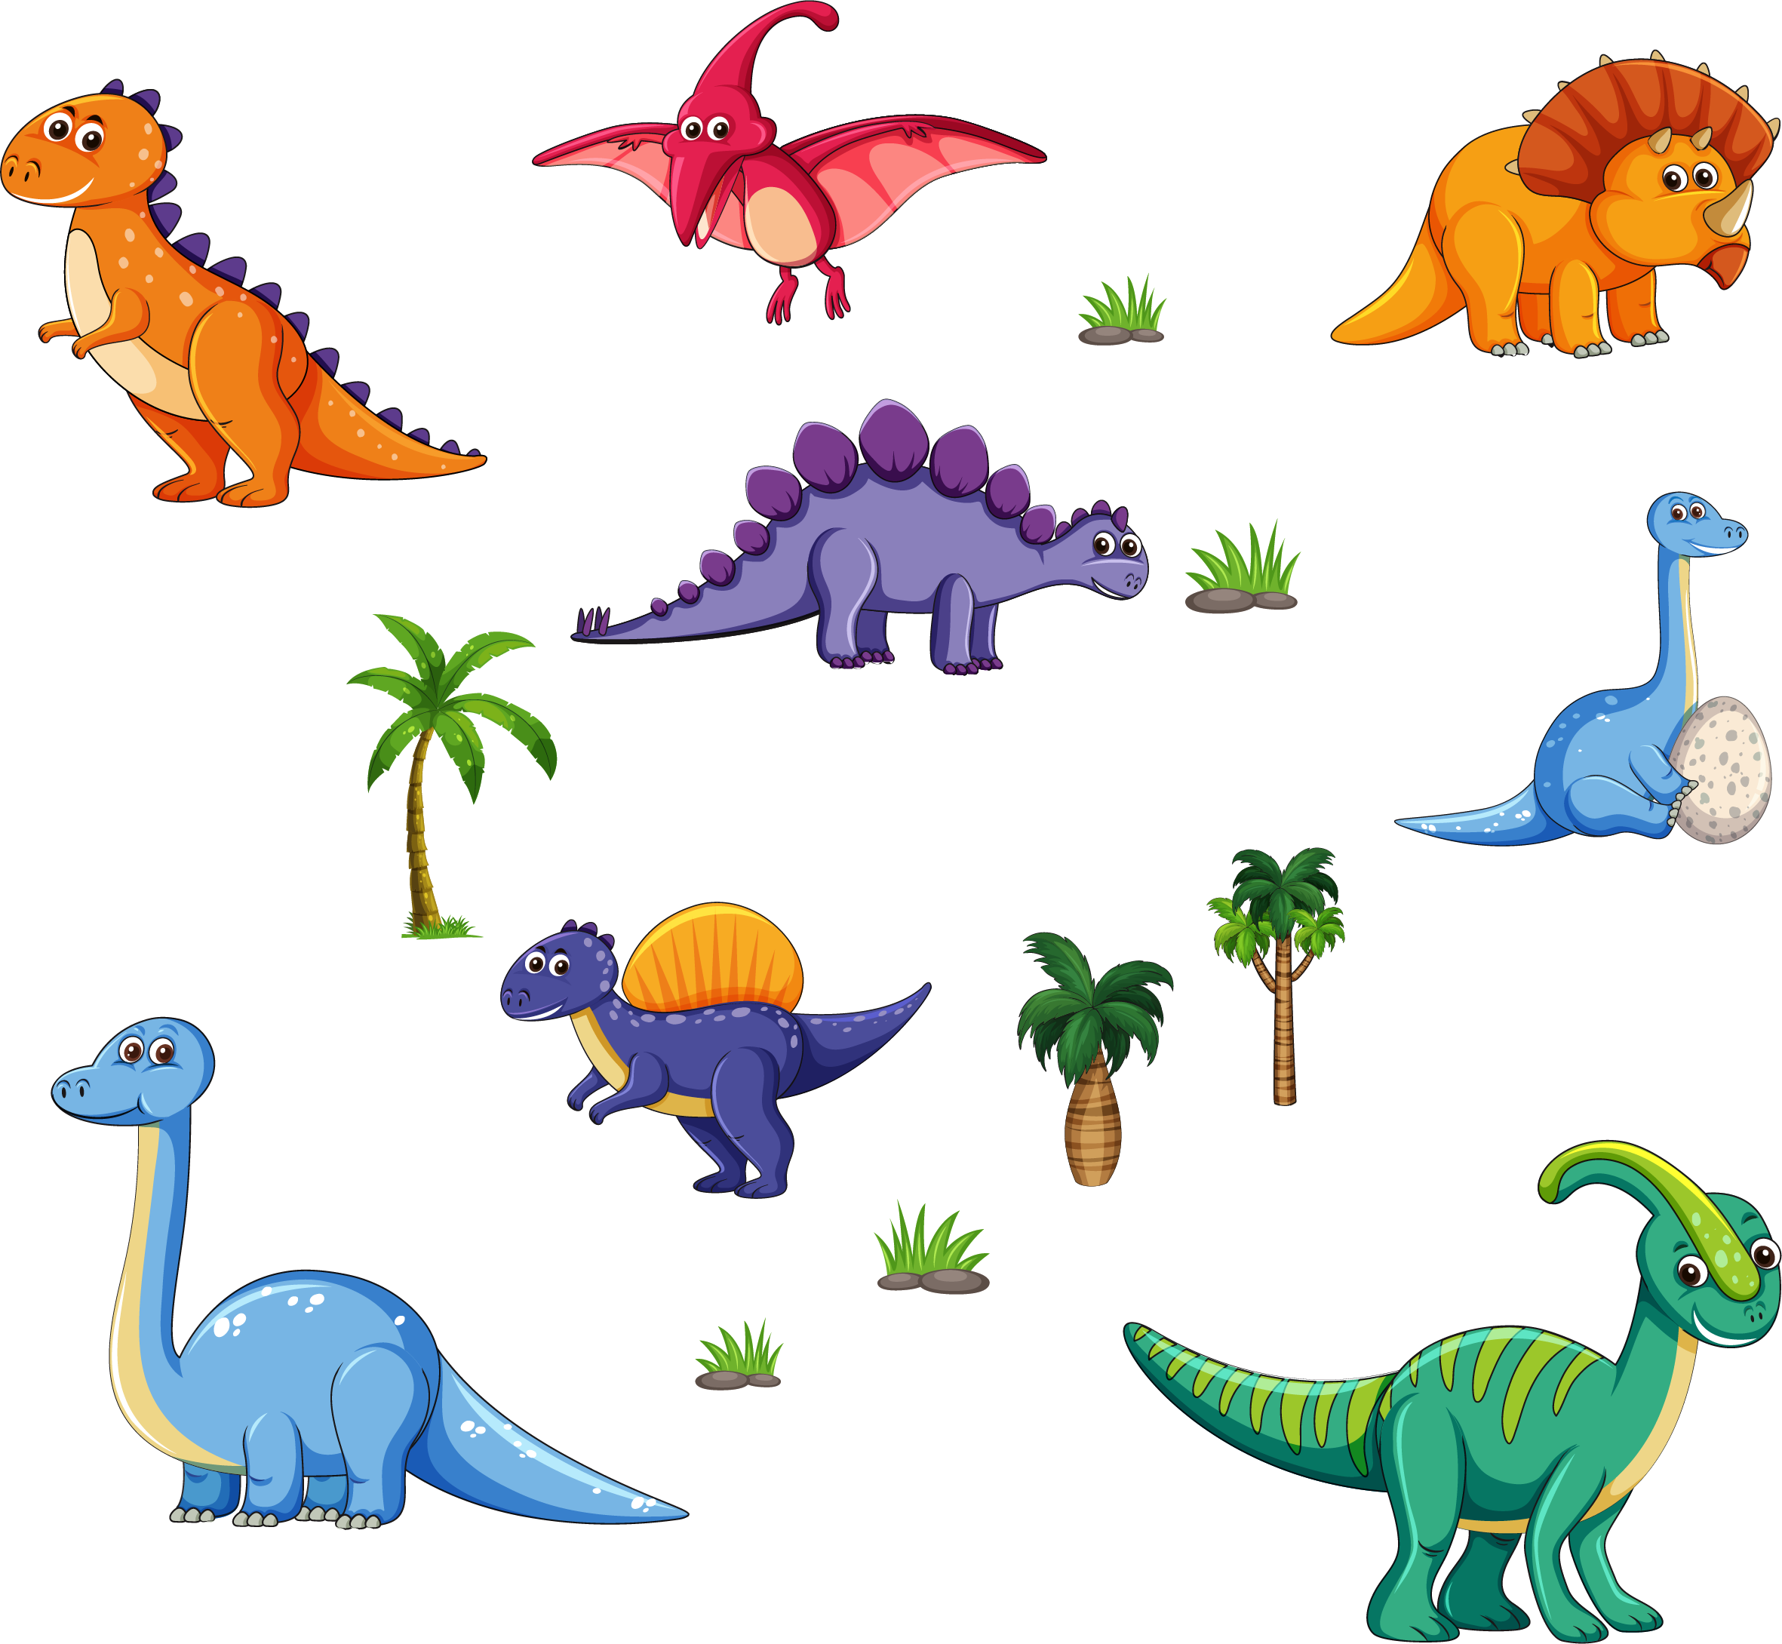

ĐỌC
Trang 42 - 43

Slide 2


Slide 3

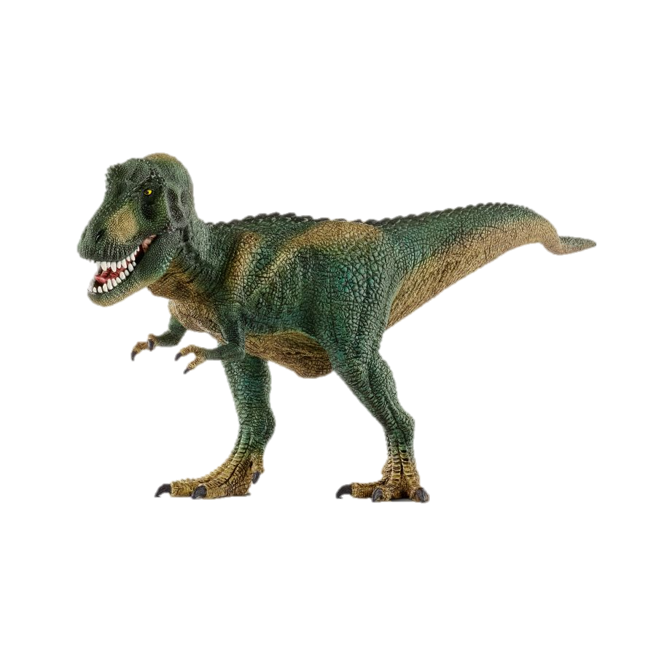
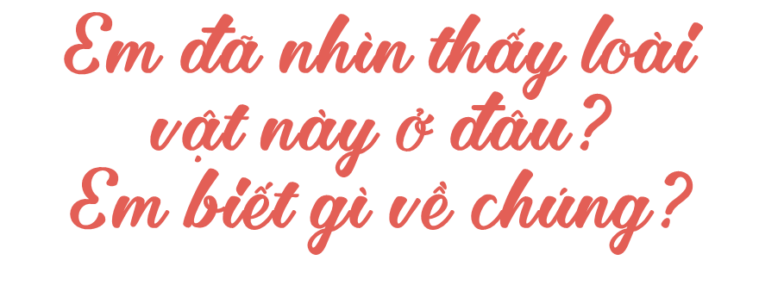
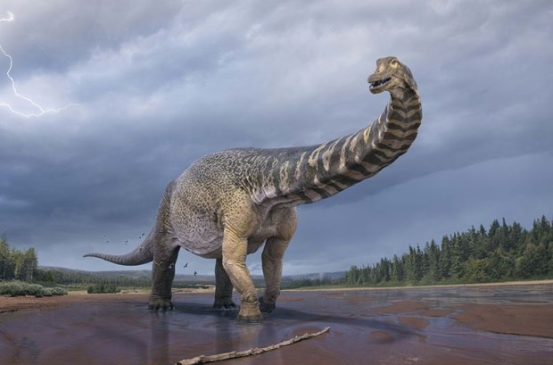
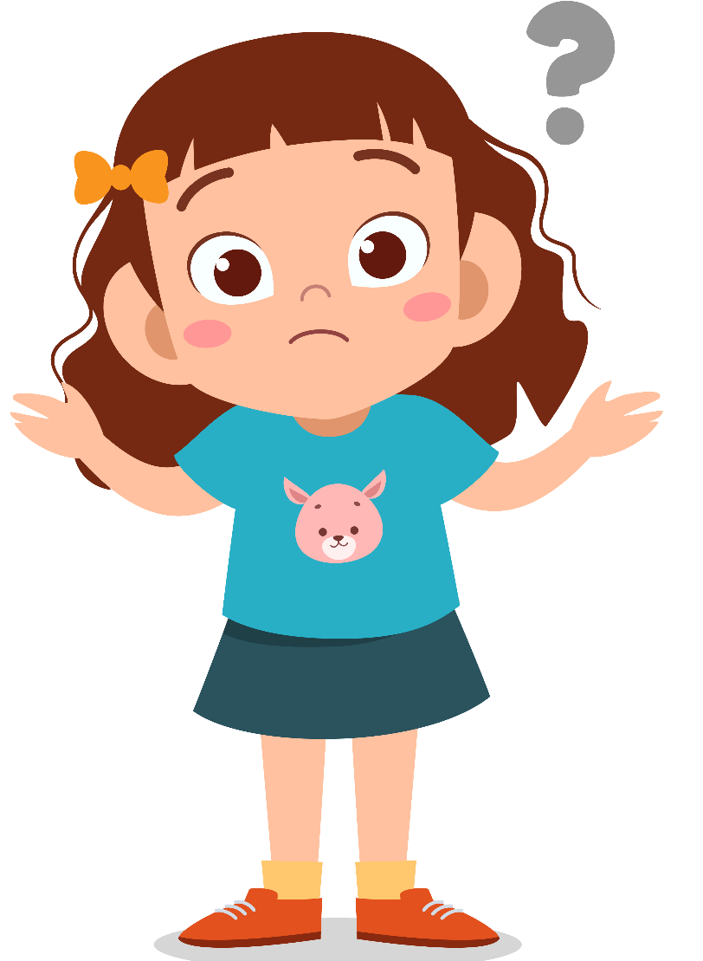

Slide 4
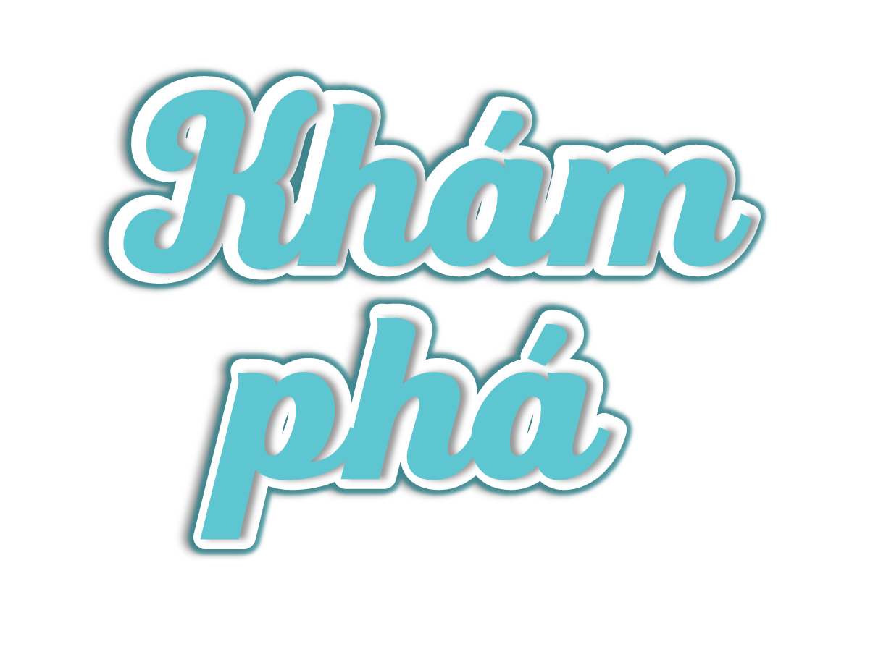

Slide 5


Slide 6
Khủng long là loài vật thường sống thành bầy đàn ở các vùng đất khô.
Trong suy nghĩ của nhiều người, khủng long là loài vật khổng lồ. Nhung trên thực tế, có loài khủng long chỉ bằng một chú chó nhỏ. Khủng long thường ăn thịt, cũng có một số loài ăn cỏ.
Chân khủng long thẳng và rất khoẻ. Vì thế chúng có thể đi khắp một vùng rộng lớn để kiếm ăn. Khủng long có khả năng săn mồi tốt nhờ có đôi mắt tinh tường cùng cái mũi và đôi tai thính. Khủng long cũng có khả năng tự vệ tốt nhờ vào cái đầu cứng và cái quất đuôi dũng mãnh.
Trước khi con người xuất hiện, khủng long đã bị tuyệt chủng. Vì thế, chúng ta sẽ không bao giờ có thể nhìn thấy khủng long thật.
Hoài Anh tổng hợp

Slide 7

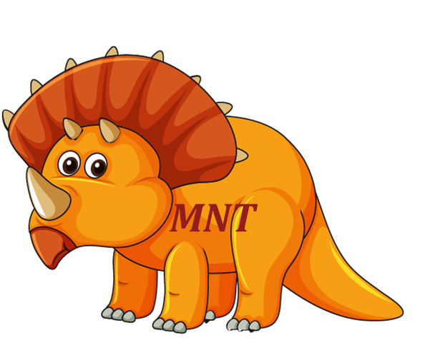
dũng mãnh
săn mồi
quất đuôi
tuyệt chủng

Slide 8

Khủng long/ có khả năng săn mồi tốt/ nhờ có đôi mắt tinh tường/ cùng cái mũi và đôi tai thính.

Slide 9





Từ đầu đến vùng đất khô.
Tiếp theo đến ăn cỏ.
Tiếp theo đến dũng mãnh.
Phần còn lại.

Slide 10

Khủng long là loài vật thường sống thành bầy đàn ở các vùng đất khô.
Trong suy nghĩ của nhiều người, khủng long là loài vật khổng lồ. Nhung trên thực tế, có loài khủng long chỉ bằng một chú chó nhỏ. Khủng long thường ăn thịt, cũng có một số loài ăn cỏ.
Chân khủng long thẳng và rất khoẻ. Vì thế chúng có thể đi khắp một vùng rộng lớn để kiếm ăn. Khủng long có khả năng săn mồi tốt nhờ có đôi mắt tinh tường cùng cái mũi và đôi tai thính. Khủng long cũng có khả năng tự vệ tốt nhờ vào cái đầu cứng và cái quất đuôi dũng mãnh.
Trước khi con người xuất hiện, khủng long đã bị tuyệt chủng. Vì thế, chúng ta sẽ không bao giờ có thể nhìn thấy khủng long thật.
Hoài Anh tổng hợp

Slide 11

Khủng long là loài vật thường sống thành bầy đàn ở các vùng đất khô.
Trong suy nghĩ của nhiều người, khủng long là loài vật khổng lồ. Nhung trên thực tế, có loài khủng long chỉ bằng một chú chó nhỏ. Khủng long thường ăn thịt, cũng có một số loài ăn cỏ.
Chân khủng long thẳng và rất khoẻ. Vì thế chúng có thể đi khắp một vùng rộng lớn để kiếm ăn. Khủng long có khả năng săn mồi tốt nhờ có đôi mắt tinh tường cùng cái mũi và đôi tai thính. Khủng long cũng có khả năng tự vệ tốt nhờ vào cái đầu cứng và cái quất đuôi dũng mãnh.
Trước khi con người xuất hiện, khủng long đã bị tuyệt chủng. Vì thế, chúng ta sẽ không bao giờ có thể nhìn thấy khủng long thật.
Hoài Anh tổng hợp

Slide 12

Khủng long là loài vật thường sống thành bầy đàn ở các vùng đất khô.
Trong suy nghĩ của nhiều người, khủng long là loài vật khổng lồ. Nhung trên thực tế, có loài khủng long chỉ bằng một chú chó nhỏ. Khủng long thường ăn thịt, cũng có một số loài ăn cỏ.
Chân khủng long thẳng và rất khoẻ. Vì thế chúng có thể đi khắp một vùng rộng lớn để kiếm ăn. Khủng long có khả năng săn mồi tốt nhờ có đôi mắt tinh tường cùng cái mũi và đôi tai thính. Khủng long cũng có khả năng tự vệ tốt nhờ vào cái đầu cứng và cái quất đuôi dũng mãnh.
Trước khi con người xuất hiện, khủng long đã bị tuyệt chủng. Vì thế, chúng ta sẽ không bao giờ có thể nhìn thấy khủng long thật.
Hoài Anh tổng hợp

Slide 13

Tự vệ
Tự bảo vệ mình
Có sức mạnh trên mức bình thường
Dũng mãnh
Tuyệt chủng
Mất hẳn nòi giống

Slide 14


Slide 15


Slide 16


Bài đọc cho biết những thông tin nào về khủng long?
a. Thường sống ở các vùng đất khô
b. Có kích thước khổng lồ
c. Ăn cỏ hoặc ăn thịt
d. Hung dữ

Slide 17

Những bộ phận nào giúp khủng long săn mồi tốt?
Khủng long có khả năng săn mồi tốt nhờ đôi mắt tinh tường cùng cái mũi và đôi tai thính.

Slide 18
Câu 3:
Nhờ đâu khủng long có khả năng tự vệ tốt?
Câu 3:
Khủng long có khả năng tự vệ tốt nhờ cái đầu cứng và cái quất đuôi dũng mãnh

Slide 19
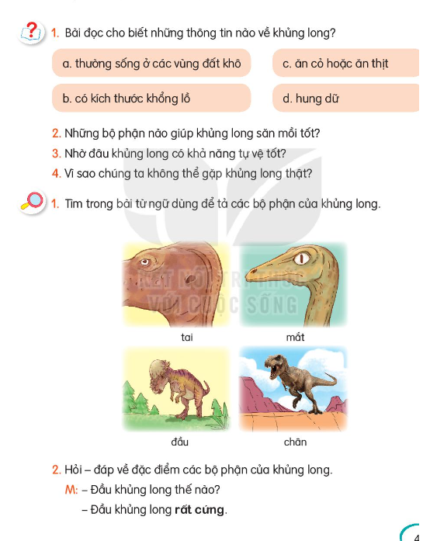

Vì sao chúng ta không thể gặp khủng long thật?
Vì khủng long đã bị tuyệt chủng trước khi con người xuất hiện.

Slide 20


Slide 21
Khủng long là loài vật thường sống thành bầy đàn ở các vùng đất khô.
Trong suy nghĩ của nhiều người, khủng long là loài vật khổng lồ. Nhung trên thực tế, có loài khủng long chỉ bằng một chú chó nhỏ. Khủng long thường ăn thịt, cũng có một số loài ăn cỏ.
Chân khủng long thẳng và rất khoẻ. Vì thế chúng có thể đi khắp một vùng rộng lớn để kiếm ăn. Khủng long có khả năng săn mồi tốt nhờ có đôi mắt tinh tường cùng cái mũi và đôi tai thính. Khủng long cũng có khả năng tự vệ tốt nhờ vào cái đầu cứng và cái quất đuôi dũng mãnh.
Trước khi con người xuất hiện, khủng long đã bị tuyệt chủng. Vì thế, chúng ta sẽ không bao giờ có thể nhìn thấy khủng long thật.
Hoài Anh tổng hợp

Slide 22
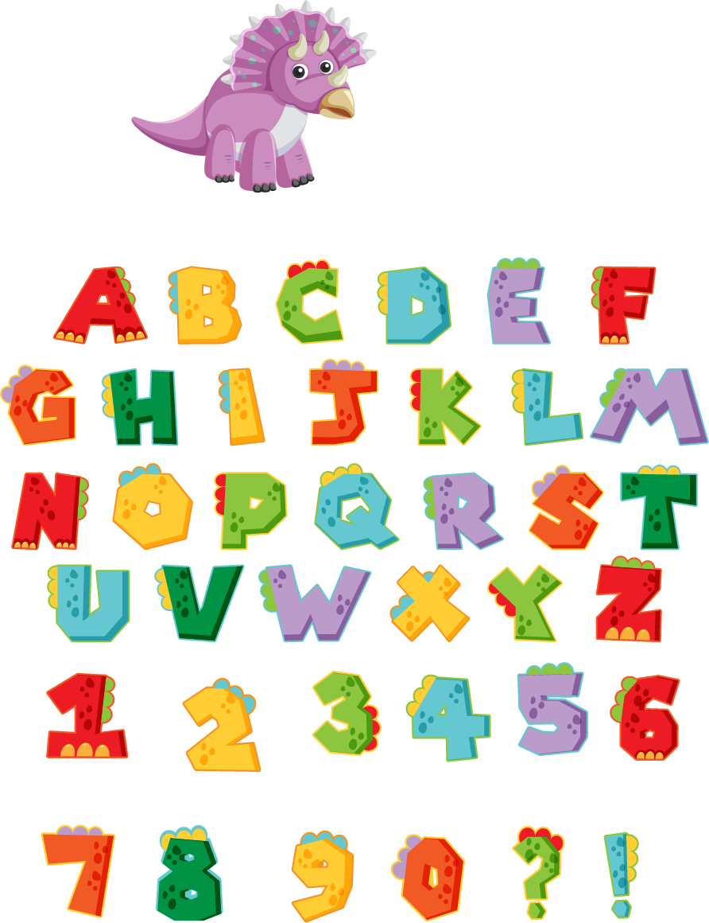
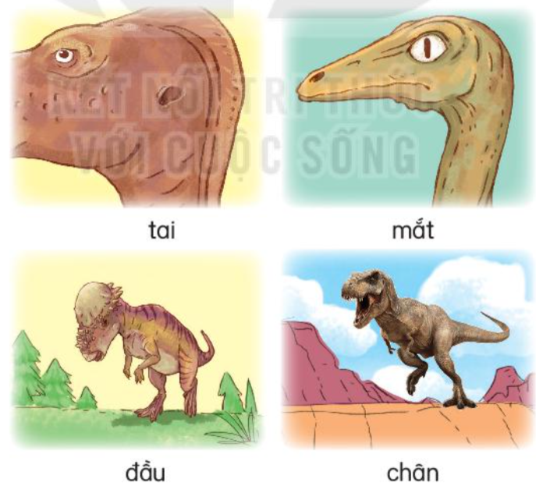
Tìm trong bài từ ngữ dùng để tả các bộ phận của khủng long
Bộ phận | Từ ngữ
Tai và mũi
Mắt
Đầu
Chân
Thính
Tinh tường
Cứng
Thẳng và khỏe

Slide 23


Hỏi – đáp về đặc điểm các bộ phận của khủng long
M: - Đầu khủng long thế nào?
- Đầu khủng long rất cứng

Slide 24

- Về nhà tiếp tục luyện đọc và chia sẻ nội dung bài đọc với người thân

Slide 25
